Slide 1
2016.04.28 Research meeting
ICU study
R4 송명진

Slide 2
연구 목표
연구 배경
  최근 ICU 입실시 TTE를 routine 하게 시행하며 ICU 환자에서 Takotsubo cardiomyopathy (Stress induced cardiomyopathy, SCMP)가 진단되는 비율이 높아짐.
연구 목표
  2015년 ICU 환자 375 명 중,
  SCMP가 동반된 환자의 Mortality 에 영향을 미치는 predictor

Slide 3
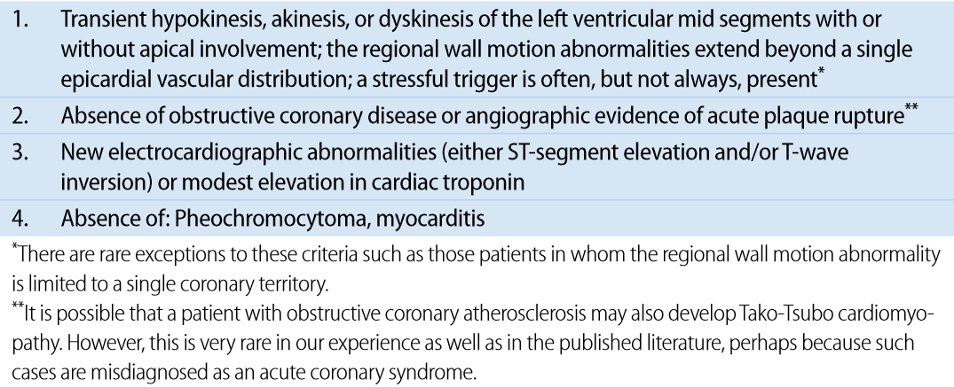
SCMP 정의
Mayo Clinic diagnostic criteria for Takotsubo cardiomyopathy
환자의 내과적 condition 으로 인해 coronary work up 을 진행할 수 없는 경우, SCMP 전형적인 심초음파 소견을 보이는 경우 혹은 EKG 소견 (prominent ST-segment elevations , deep T-wave inversions)과 심초음파 상 wall motion abnormalities 위치가 일치하지 않는 경우 coronary artery disease 를 배제할 수 있다고 판단하여 SCMP 로 진단.
f/u TTE상 WMA 에 호전이 있는경우.
M. Madhavan et al, Herz 2010, 35:240–244

Slide 4
데이터 정리
Age, gender, Ht (cm), Body Wt (kg), BMI
과거력 : HTN, DM, ESRD, Malignancy, COPD, LC, CAOD, CHF, CVD
Smoking Hx (0.Never, 1.Ex, 2.Current)
ICU 입실일, 퇴실일, ICU Stay, Hospital LOS
입실사유 (1. Sepsis, 2. Hypoxic/ hypercarbic Respiratory failure, 3. Surgery/procedure, 4. CTx, 5. Stroke)
Outcome (0.사망, 1.GW, 2. 타병원, 3.타병원 ICU), 사망장소 (0.ICU, 1.GW), 사망일
28d mortality, In hospital mortality

Slide 5
데이터 정리
APACHE II
SOFA score
Shock 유무
Inotropics 사용 여부, 종류 (Norepinephrin, vasopressin..)
Mechanical ventilator 사용 여부, Duration
AKI 유무
CRRT 여부, Duration

Slide 6
데이터 정리
EKG
  T wave inversion (0.무, 1.유)
  ST elevation (0.무, 1.유)
  QTc (ms)
  AF (0.무, 1.유)
  Life-thretening Arrhythmia :3rd AVB, VF, VT, Cardiac arrest (0.무, 1.유)

Slide 7
데이터 정리
Echo finding
  EF, LVEDD, LVESD, LAVI
  E/A, E/E’ ratio
  RWMA (0.무, 1.apex, 2.mid, 3.base, 4.global)
  Apical ballooning / variant
  LVOT obstruction
  MR Grade
  pericardial effusion
  LV thrombus
  RV dysfunction ( RV wall thickness, IVC, TAPSE, FAC, tricuspid E/A, tricuspid E/E’ )
  follow up EF
  follow up time point(d)

Slide 8
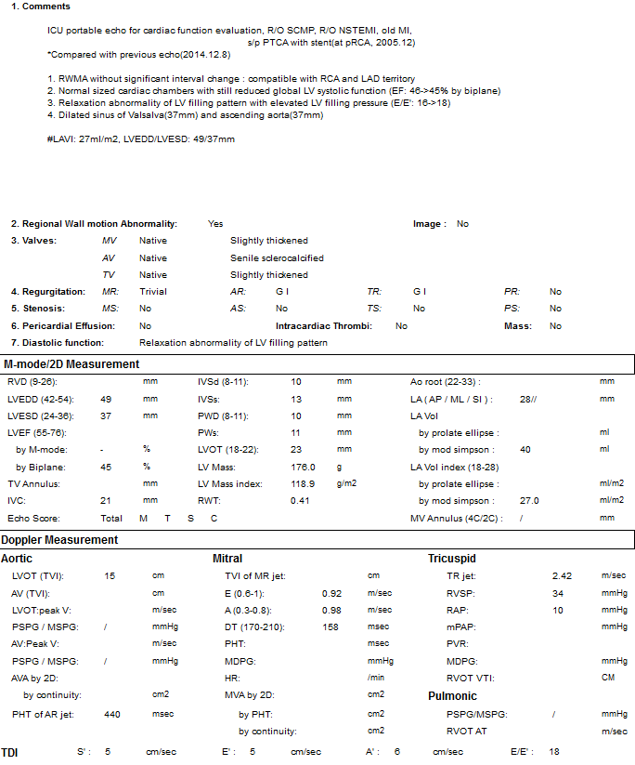

Slide 9
데이터 정리
Evaluation of CAD 여부 및 방법 (CAG, MIBI, CT angio)
Cadiac Biomarker : Initial, follow up
  CK
  CK-MB
  Troponin-T
  NT-proBNP
CRP
procalcitonin

Slide 10
연구 일정
4월 : 문헌 추가 고찰 및 엑셀파일 만들기
5-6월 : 데이터 정리
7-8월 : 통계 및 초록 작성
9월 초 : 대한결핵 및 호흡기학회 추계학술대회 초록 제출

